Slide 1
有關HIV的調查 G5
組員: 1071749黃于瑄
1106215彭珺瑋 1106218鍾佳璇

Slide 2

動機選HIV原因
愛滋病全名是人類免疫缺乏病毒，HIV所造成的疾病
是人類歷史上致死人數最多的流行病之一
台灣有很多關於愛滋病的宣導，例如毒品病患愛滋減害計畫
截至2020年4月，我國HIV感染者累計案例約4萬人，而其中約1.9萬人發病
Notes:
念PPT

Slide 3

Question
Q1:哪一個地區得病數最高?
Q2:HIV哪個季節最容易得?
Q3:推估2021病例數?
Notes:
我們根據這份資料提出這3個問題

Slide 4

資料來源
Notes:
我們資料來源疾病管制署資料開放平台

Slide 5
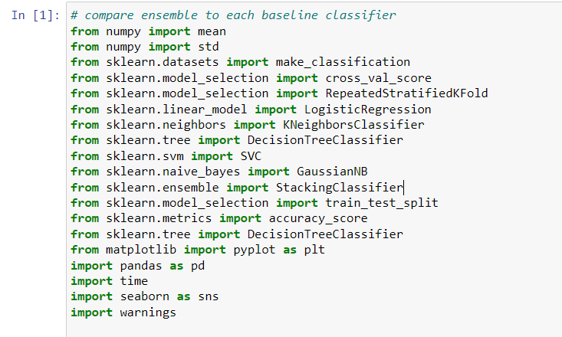
先導入執行程式

Slide 6
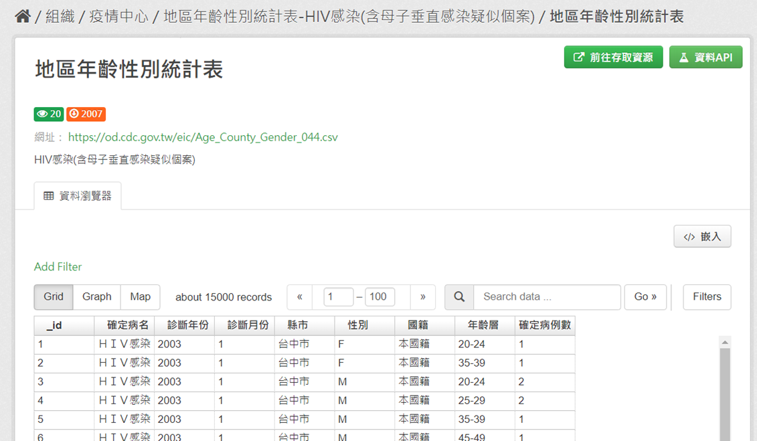
API抓取網站上資料
Notes:
利用的API抓取資料

Slide 7
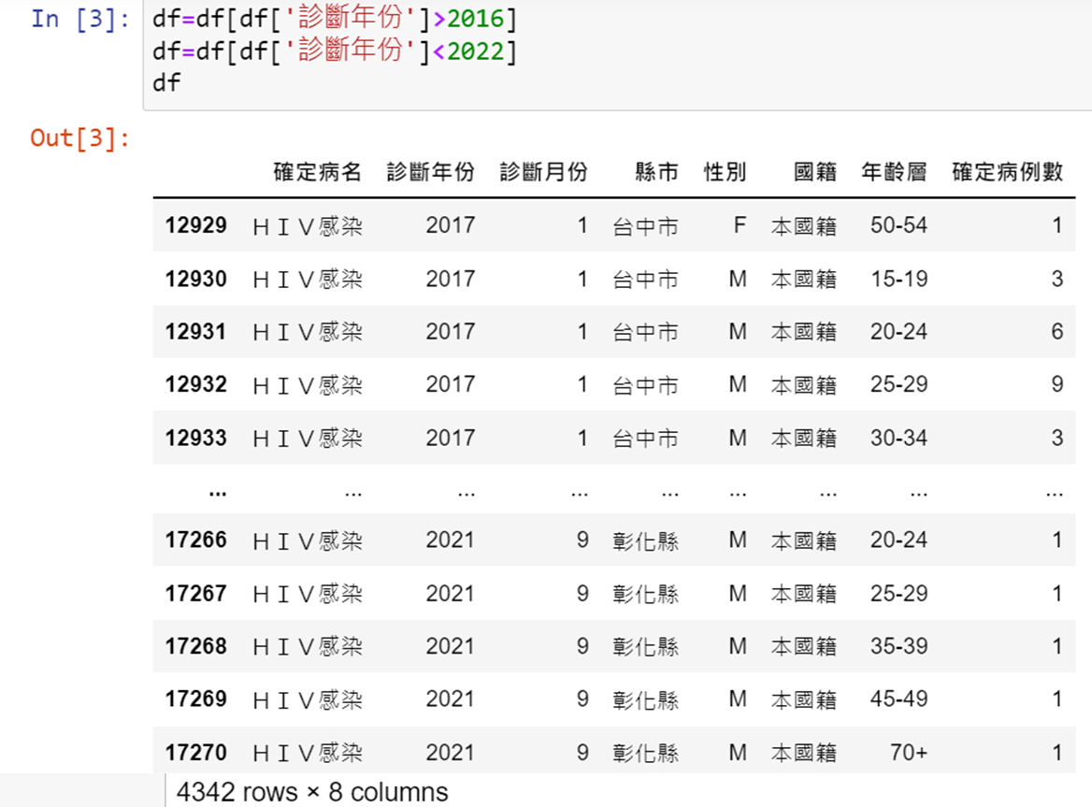
1
2
利用pandas，讀取csv檔案清單。
取2017~2021的診斷年份共五年資料。
Notes:
共五年資料

Slide 8
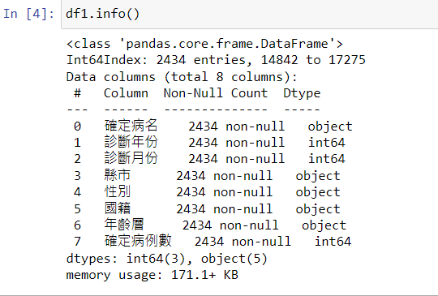
顯示DataFrame資料，包括資料型態。

Slide 9
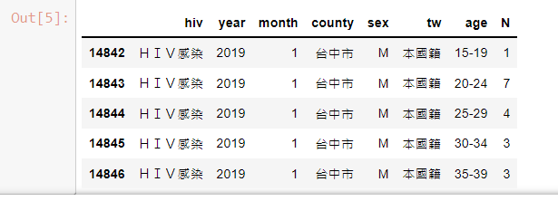
把columns重新命名

Slide 10
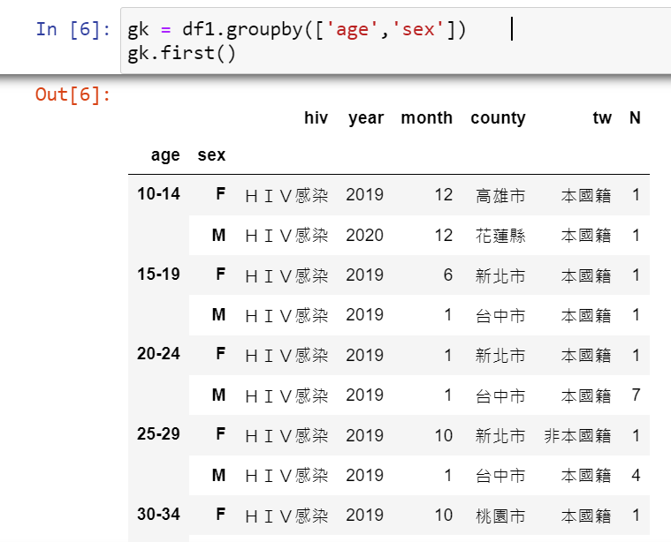
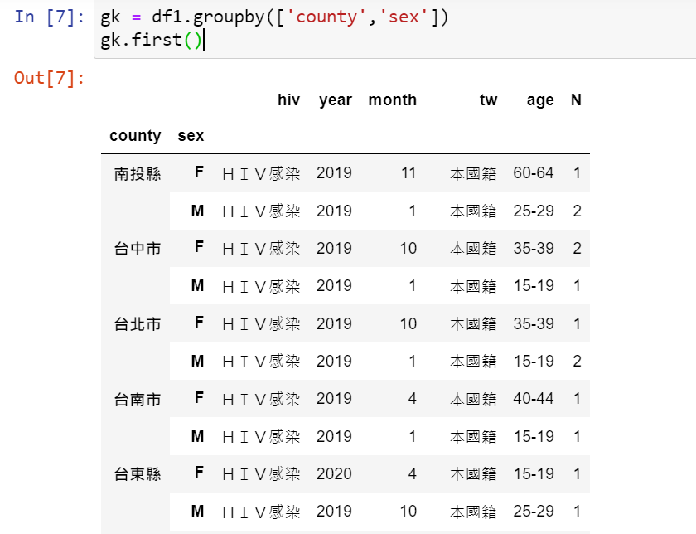
利用groupby來分群，查看年齡層、跟縣市。

Slide 11
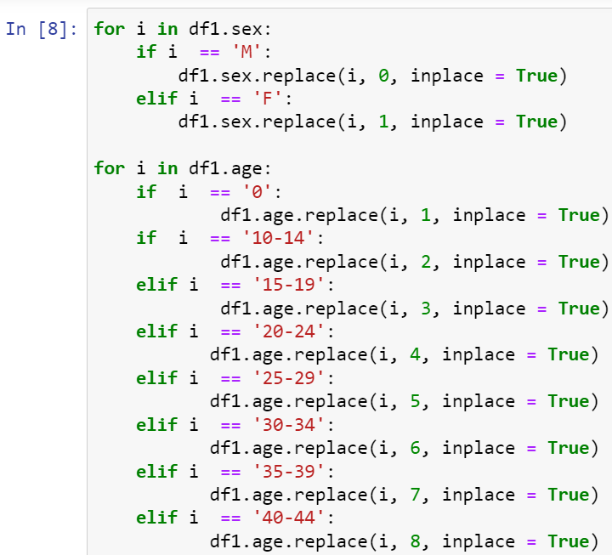
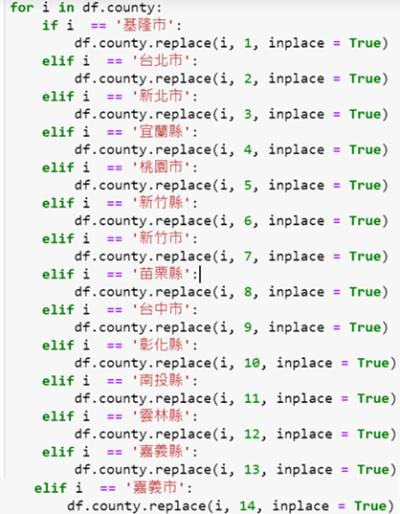
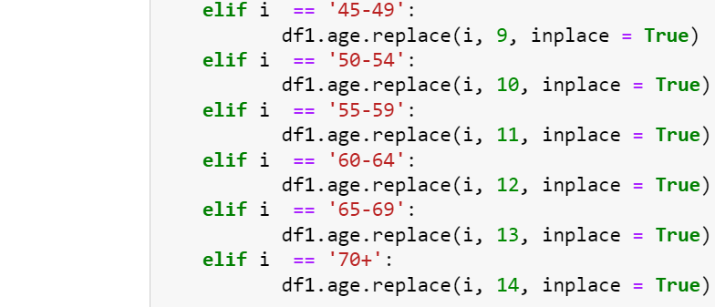
sex 欄位，男生改成0、女生改成1
age 欄位從新編排順序
county欄位從北到南編排順序
1
2
3

Slide 12
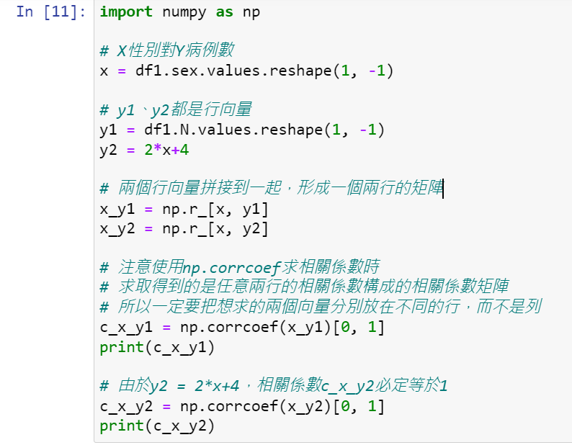
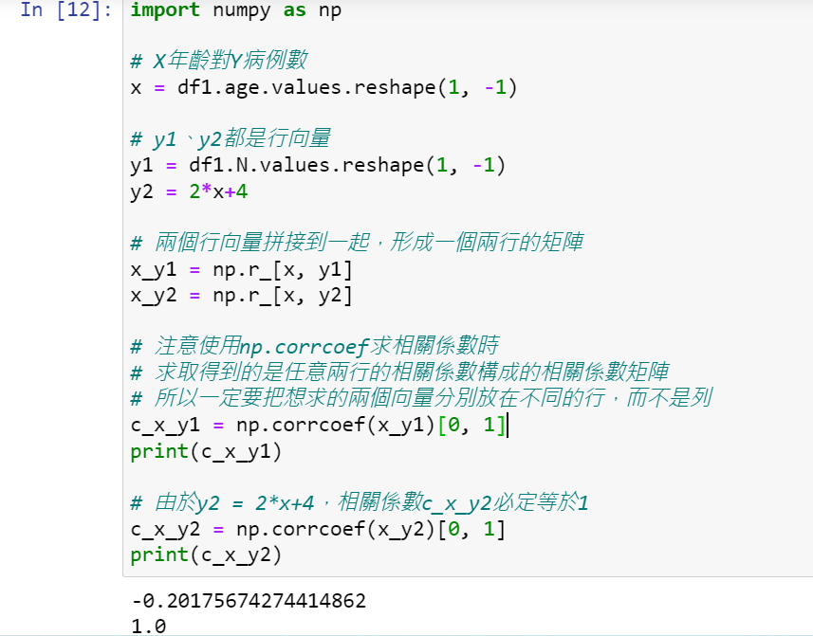
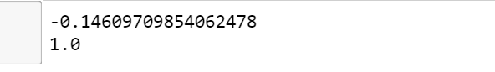
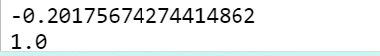
負相關 代表男性相較於女性來的容易得到HIV
負相關
代表年紀越大越不容易的到HIV
Notes:
左邊x性別對y病例數
右邊x年齡對y病例數
下面的程式碼是做相關係數

Slide 13
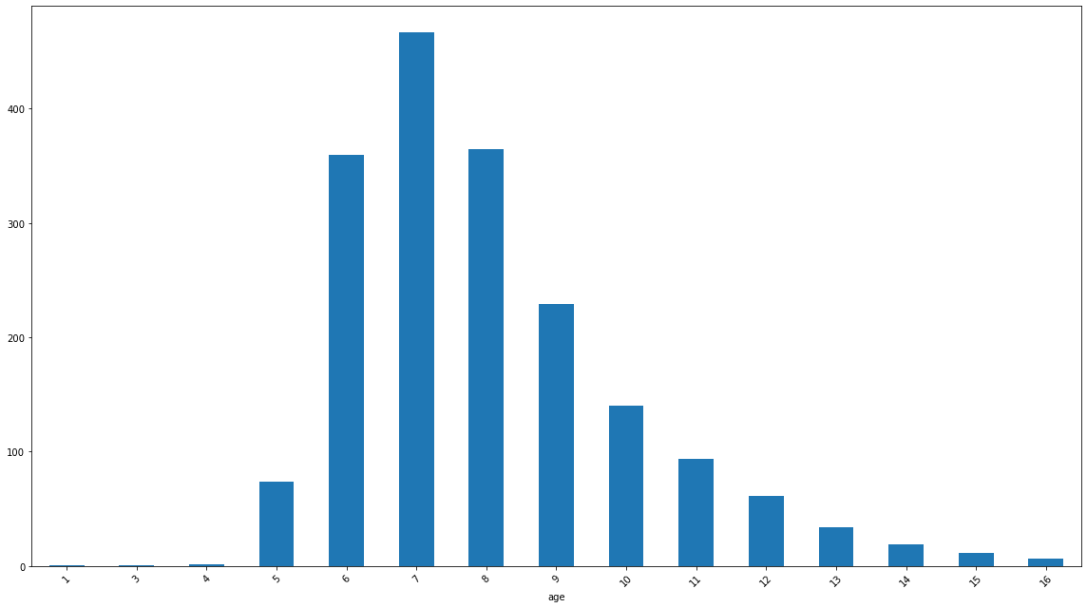
年齡分佈圖(修正)
我們先做2017~2021年跟年紀ground分群統加得病數，再將各年平均算出我們每年齡層得病數。
Notes:
我們先做2017~2021年跟年紀ground分群統加得病數，再將各年平均算出我們每年齡層得病數。

Slide 14
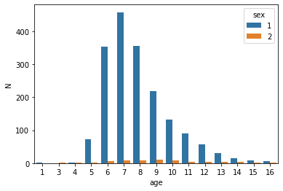
年紀分佈圖(修正)
這邊再拉出男女做比較

Slide 15
Q1 哪一個地區得病數最高?

Slide 16
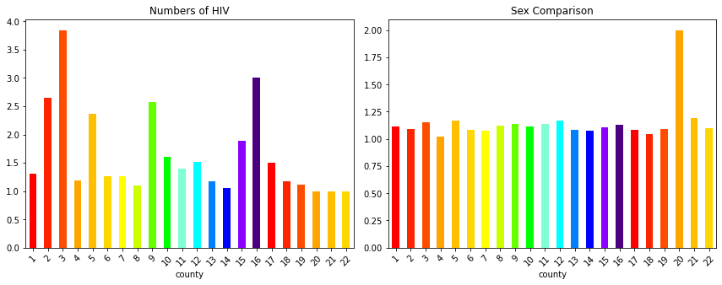
地區對得病數圖形
性別對得病數圖形
1
2
3
4
Notes:
新北市、台北市、高雄市、台中市

Slide 17
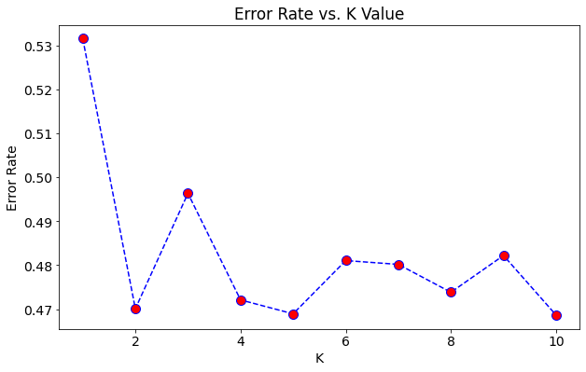
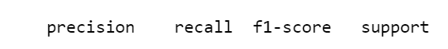
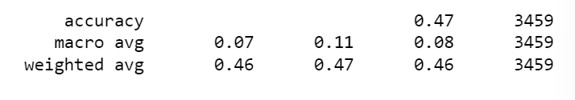
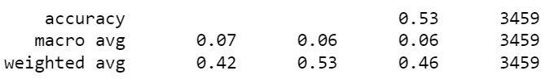
k選擇
K=1
K=5
K=5
Notes:
KNN HIV在台灣得病情況的特徵
這邊是我們對k的選擇 其中k=5時資料的錯誤率會最低
右邊是k=1的準確度 可以看到k=5的準確度會從0.47上升到0.53
**k=70

Slide 18
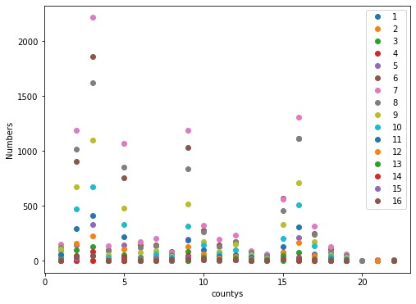
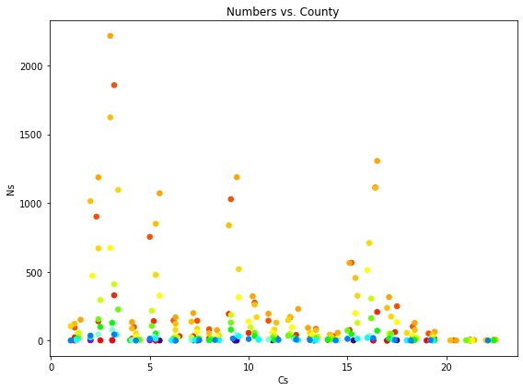
KNN 散佈圖
橘色 : 25-29歲
紅色 : 30-34歲
黃色 : 35-39歲
Notes:
X軸是各縣市
Y軸是得病數
這張圖是去看不同年齡層在各地區的得病狀況
----
從圖中可以看出25-39歲的人在台灣各地得病數皆比其他年齡高
而表中圈出的三個部分為得病數較高的城市，顯示這三群年齡的人在台北基隆高雄三個地區有較高的風險染病

Slide 19
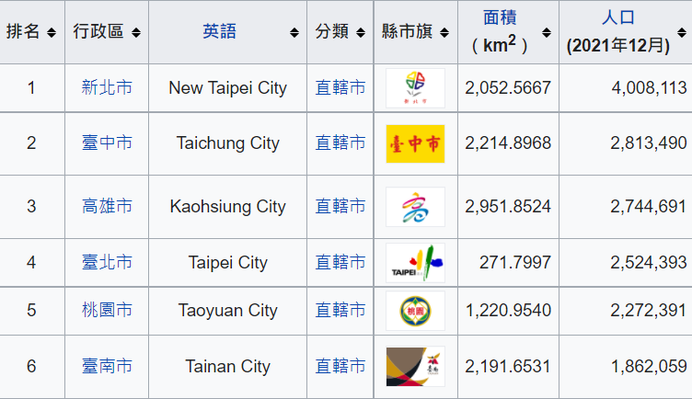
愛滋病指定醫院 (修正)
各縣市人口數前六名
Notes:
通報染病人數前六名的縣市為 1.新北市 2.高雄市 3.台北市 4.台中市 5.桃園市 6.台南市
從全台愛滋病指定醫院分布圖觀察，新北市雖然通報數第一高，但是指定醫院數量只有4間，比起第二、三、四名的高雄、台北、台中市明顯少很多，因此可以看出縣市的指定醫院數量與通報人數並沒有什麼太大的關聯
通報病數排名前六名 與 各縣市人口前六名的縣市 相同，故推論患者的居住地有很高的機率就是通報地

Slide 20
Q2 HIV哪個季節最容易得?

Slide 21
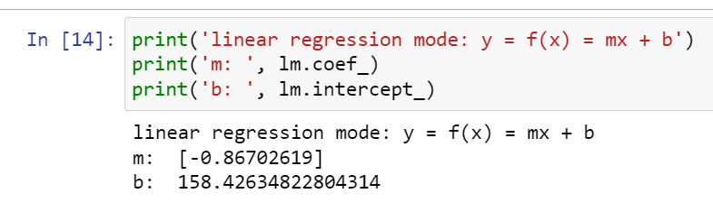
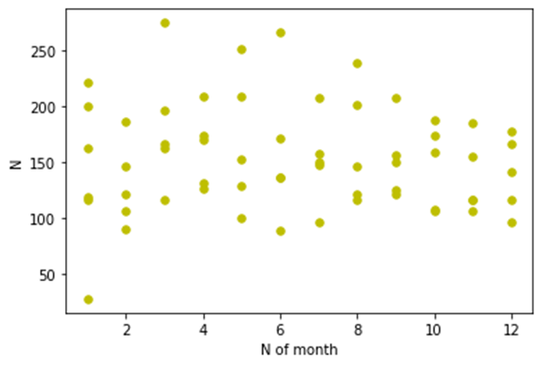
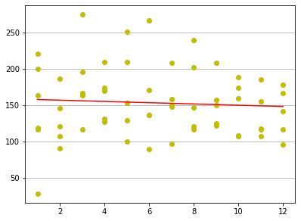
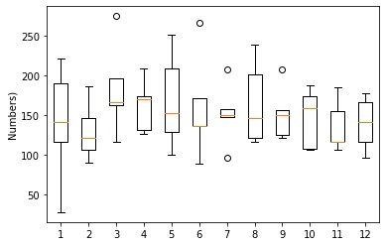
月份對得病數的影響
Notes:
看哪一月再加強宣導

Slide 22
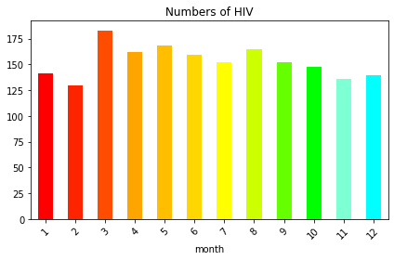
月份前3高(修正)
1
2
3
愛滋抗體篩檢，於感染愛滋病毒後23-90天(約4-12週)才能檢測出是否感染
Notes:
五月通過同性婚姻 有慶祝日(5/20)
三月:一月年節時期
八月:中秋

Slide 23
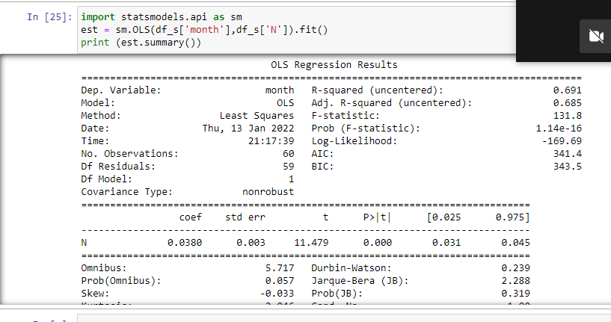
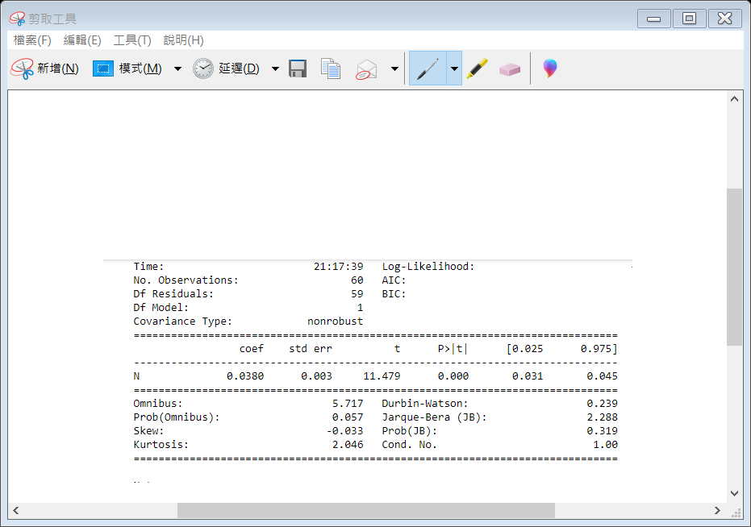
顯著性-月對得病數(修正)
月對得病樹相關性是有0.691
但顯著度不高

Slide 24
Q3 推估2021病例數?

Slide 25
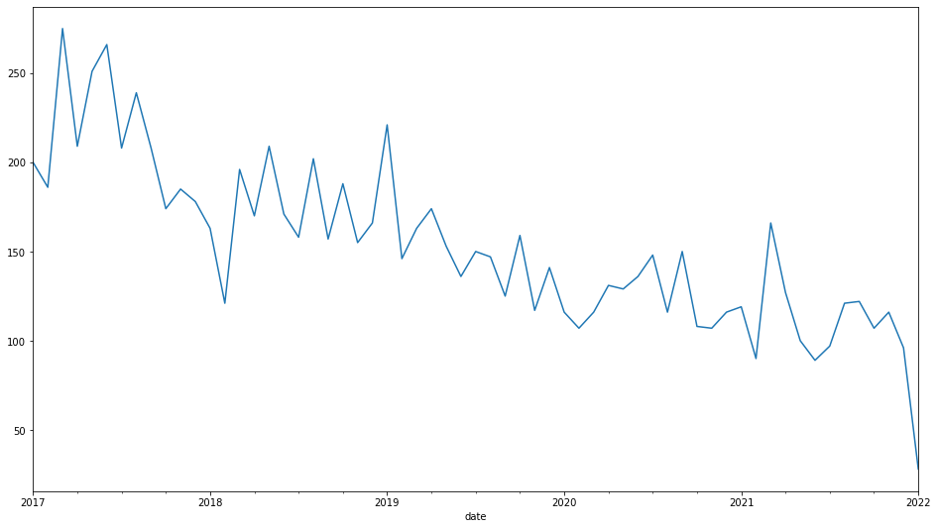
得病數時間數列圖

Slide 26
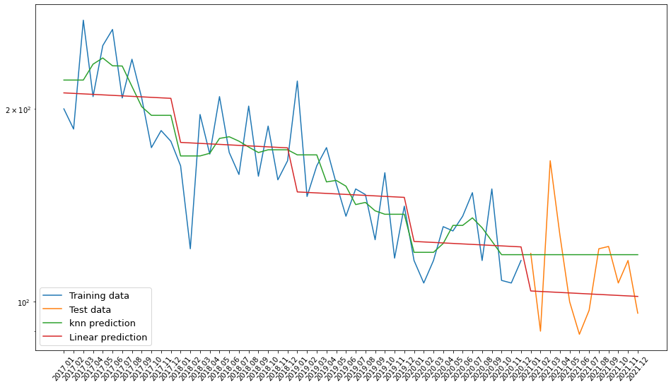
預測圖(修正)
2017
2018
2019
2020
2021~
Notes:
換成knn和lr的預估圖

Slide 27

謝謝大家
報告完畢

